Slide 1
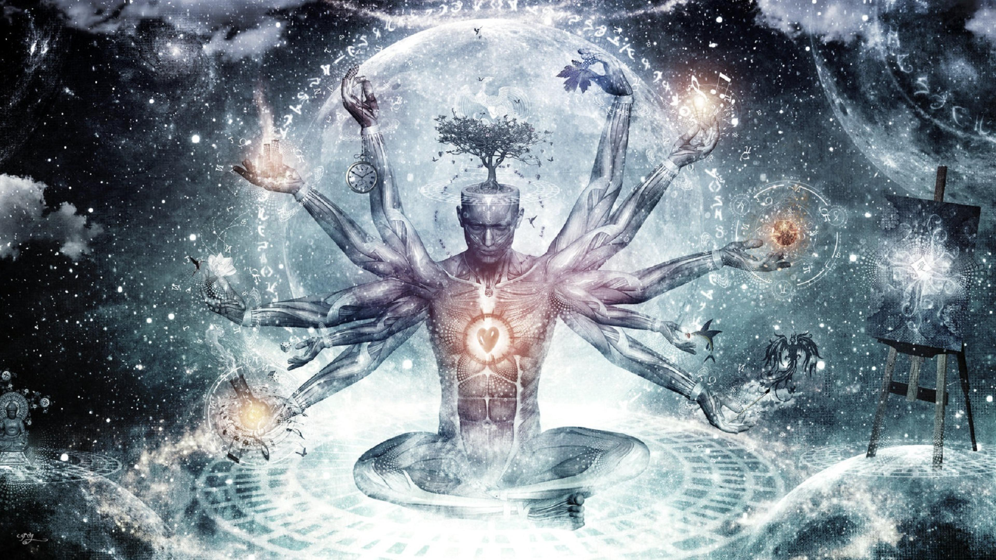

Slide 2
Domaine des mathématiques
Nombres carrés, premiers ou composés
Fractions
Nombres décimaux
Prismes et pyramides
Diagrammes et tableaux

Slide 3
Domaine du français
Préfixes et suffixes
Temps de verbes (3)
La phrase (GS, GV et GCP)
Classes de mot (nom, adjectif, pronom, verbe, déterminant, invariable)

Slide 4
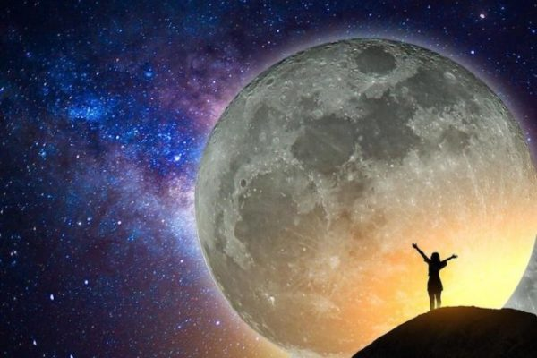
Domaine de la science et de la technologie
Sources d’énergie
Machines simples
Cycle de l’eau
Système Soleil-Terre-Lune
Le jour et la nuit

Slide 5
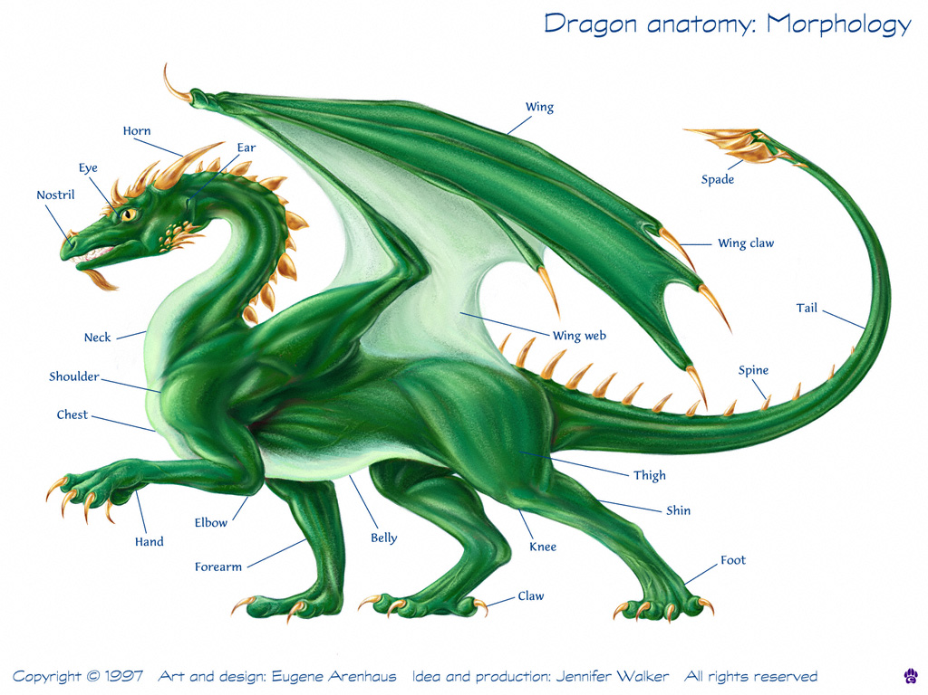
Science et technologie (suite)
Classer les animaux selon leur classe (ex: mammifère vs reptile)
Étoiles et constellations
Anatomie d’une fleur et/ou d’un animal
Photosynthèse
Mode de déplacement des animaux

Slide 6
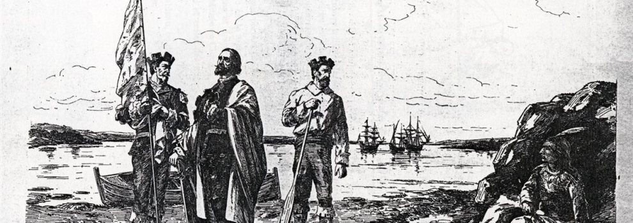
Univers social
Société iroquoienne vers 1500
Nouvelle-France vers 1645

